Slide 1
Elterninfo 2016/2017
Herzlich Willkommen

Slide 2
Kurze Rückschau
•Betreuung letzte Saison von über 30 Kindern
•Abhaltung von über 80 Trainingseinheiten
•Sportwart Alpin Joe Wallner
•Renntrainer Gfäller Gidi
•Gruppentrainer Didi, Franz, Ulli, Sabine, und Joe

Slide 3
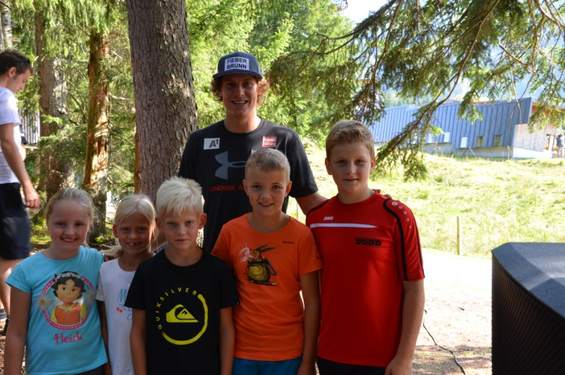
Highlights
•Super Entwicklung in der Renngruppe
•Workout mit Manuel Feller
•Abschluss - Streuböden

Slide 4
Elterninfo 2016 - 17
•Sportwart alpin
–Wallner Joe
•Trainerteam
–Renngruppe
•Gfäller Gidi
–Hobbyracer
•Betreuerteam

Slide 5
Grundsätzliches …
•Schwerpunkte
–Rennteilnahme
–Training
–Ausrüstung
–Gesellschaftliche Akzente
–Mitarbeit bzw. Mithilfe im Skiclub
•Rennabwicklung, Sponsorensuche (Patenschaften)

Slide 6
Rennteilnahme
•Jedes Kind, das im Skiclub trainiert soll auch bei Rennen (Wettkämpfen) teilnehmen!!
•Renngruppe: Bezirkscup, Einladungsrennen
•Hobbyracer – mindestens 2 Rennen zusätzlich zur CM
–Rennen in der näheren Umgebung
–Hochfilzen, Fieberbrunn,…
•Clubmeisterschaft ist verpflichtend!!!
–Kinder und Eltern

Slide 7
Renntermine
Renntermine - siehe Homepage
Einladungsrennen

Slide 8
Training - Kinder
•Renngruppe trainiert 2-3 mal pro Woche
–Dienstagabend
–Mittwoch und Freitag
–Ferienzeit gesonderte Trainingstermine
•Hobbyracer 1 mal pro Woche
–Freitagnachmittag
–Ferienzeit gesonderte Termine

Slide 9
Schüler
•Trainingsgemeinschaft Schüler – heuer ab Jahrgang 2004 und älter
•Trainer Peter Puelacher

Slide 10
Trainingsgruppen - Hobbyracer
•Einteilung nach Können bzw. Alter
–Ausnahmen ??
–Es muss für die Trainer passen – Sicherheit!!
•Skiclubalter wird in Zukunft gemessen am Wettkampfalter!!
–Heuer wäre das JG 2005 – 2009 (Bambinis 2010/11)
–Fließender Übergang in den nächsten Jahren!

Slide 11
Trainingsinhalte
•Freifahren – Technik
–Verbesserung Eigenkönnen
•Stangengebundenes Training
–Renntraining
•Skikoordination
–Sprünge etc.
•Trockentraining

Slide 12
Ausrüstung
•Alpin Ski für Training und Rennteilnahme sind Voraussetzung!! Service – Wachsen
•Freerideski und Slopestyle Ski (Biegung vorne und hinten) nur mit Taillierung um auch geschnittene Schwünge zu fahren!!

Slide 13
Ausrüstung
•Skiclubanzug – neu oder alt beim Training
–Sponsoren herzeigen
–Super Preis für diese Qualität!!
–Weitergabe innerhalb des Clubs!!
•Helm und Rückenprotektor

Slide 14
Image
•Wir sind nicht für die Nachmittagsbetreuung der Kinder zuständig!
•Wir fordern und fördern sportliche Leistung!!
•Verein heißt:
– Regeln einhalten (Trainingsabsage, Pünktlichkeit…)
–Mithilfe im Verein
–Miteinander nicht gegeneinander
–Missverständnisse und etwaige Fehler diskutieren und Lösungsansätze bieten – schimpfen kann jeder!

Slide 15
Mithilfe bei??
•Rennen am Doischberg
–Rutschkommando
–Startnummernausgabe bzw. Einsammlung selbiger
–Betreuung Startgelände – Zielgelände
–Buffet, Kaffe und Kuchen
•Konstruktive Kritik

Slide 16
Club - Verein??
•Elternabende
– Präsenz
- Sponsorensuche
•Abschlussfeier
–Mithilfe bei Organisation
•Rennteilnahme bei Clubmeisterschaft

Slide 17
Danke für die Aufmerksamkeit und Bitte für die Mithilfe im Club im Wohle unserer Kids!!

